Slide 1


ỦY BAN NHÂN DÂN QUẬN LONG BIÊN
TRƯỜNG TIỂU HỌC ĐÔ THỊ VIỆT HƯNG
BÀI GIẢNG ĐIỆN TỬ
KHỐI 3
MÔN: TIẾNG VIỆT

Slide 2



Khởi động

Slide 3



Slide 4
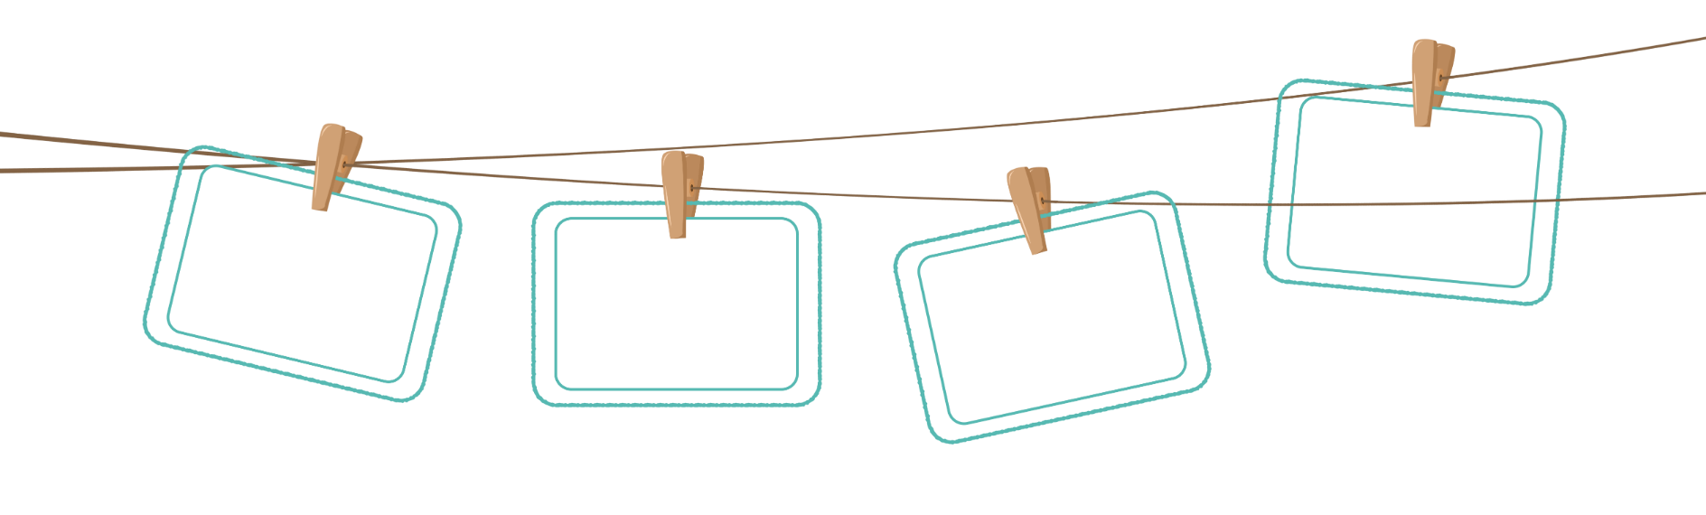
Tiếng Việt
HK I
Ôn
tập
giữa

Slide 5
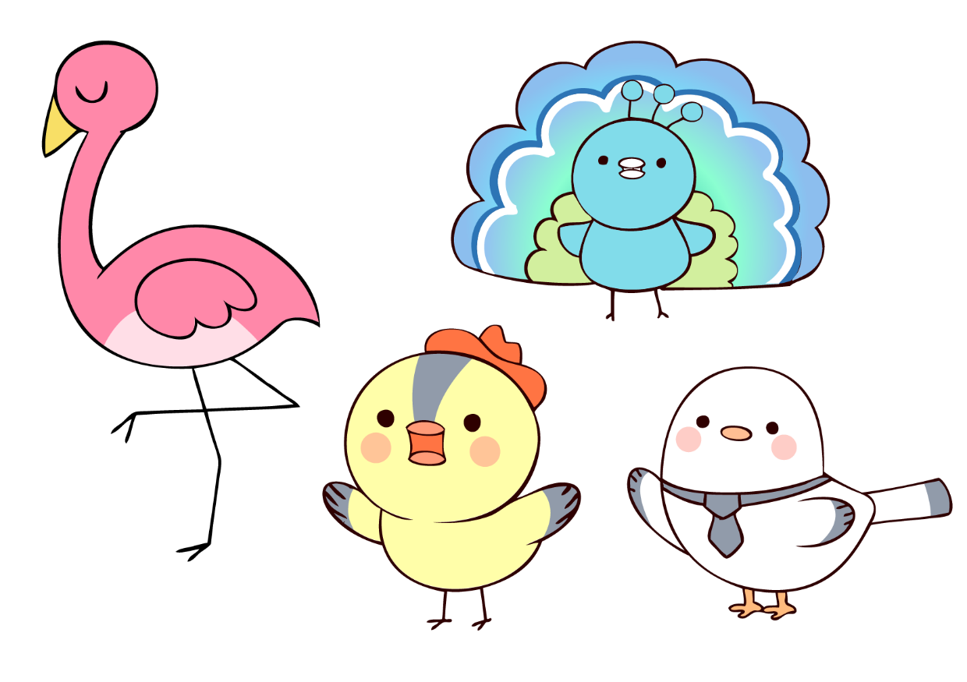

Tiết 5
Notes:
Bài giảng được thiết kế bởi: Vũ Hồng
LH: FB Vũ Hồng | https://www.facebook.com/vuhong1972/ | hongvu7219@gmail.com

Slide 6

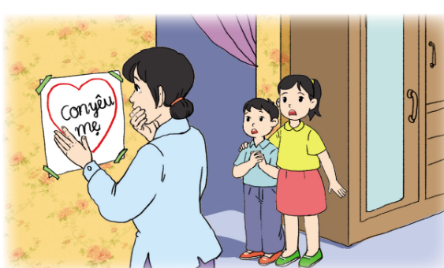
1. Nghe và kể lại câu chuyện: Con yêu mẹ (theo sách hạt giống tâm hồn).
a) Cô con gái 8 tưởi lo lắng về điều gì?
b) Người mẹ trách con trai như thế nào?
c) Điều gì đã làm người mẹ cảm động và ân hận?
d) Người mẹ đã làm gì với tờ giấy dán tường có bức vẽ của con.

Slide 7
CON YÊU MẸ
Trở về sau một ngày làm việc mệt mỏi, người mẹ xách giỏ vào bếp. Đón chị là cô con gái 8 tuổi đang háo hức mách mẹ những gì mà em nó đã làm:
- Mẹ ơi, lúc bố đang gọi điện thoại, con đang chơi ngoài sân thì em lấy bút chì màu viết lên tường, chỗ mới sơn trong phòng ấy. Con đã nói nhưng em không nghe.
Người mẹ rên rỉ:
-Trời ơi! - buông giỏ và bước qua phòng, nơi cậu con trai út đang trốn. Đứa bé run lên vì sợ. Trong khoảng mười phút, người mẹ giáo huấn con về công sức, tiền bạc và khoản chi phí vì trò chơi không đúng chỗ của con. Càng la mắng, chị càng giận và lao đến chỗ thằng bé đang sợ sệt lấy thân mình che tác phẩm của nó. Khi nhìn thấy dòng chữ “Con yêu mẹ” được viết nắn nót trên tường, viền bằng một trái tim nguệch ngoạc nhưng rất ngộ nghĩnh, dễ thương, đôi mắt người mẹ nhòa đi.
Và giờ đây bao thời gian trôi qua, tờ giấy dán tường vẫn ở đó, y như lúc người mẹ nhìn thấy, với một cái khung ảnh rỗng treo để bao bọc lấy nó. Đó là một sự nhắc nhở đối với người mẹ, và với tất cả mọi người: Hãy bỏ một chút thời gian để đọc những dòng chữ viết trên tường!

Slide 8


THẢO LUẬN
Em hãy dựa vào phần gợi ý kể lại câu chuyện.

Slide 9

Kể chuyện trong nhóm 4

Slide 10


Kể chuyện trước lớp

Slide 11

1. Cô con gái 8 tưởi lo lắng về điều gì?
Cô con gái 8 tuổi lo lắng em lấy bút chì màu viết lên tường trong phòng mới sơn nhưng cô nói em không nghe.

Slide 12
2. Người mẹ trách con trai như thế nào?
Người mẹ trách con trai về công sức, tiền bạc và khoản chi phí vì trò chơi không đúng chỗ của con.

Slide 13
3. Điều gì đã làm người mẹ cảm động và ân hận?
Người mẹ cảm động và ân hận khi nhìn thấy dòng chữ “Con yêu mẹ” được viết nắn nót trên tường, viền bằng một trái tim nguệch ngoạc nhưng rất ngộ nghĩnh, dễ thương.

Slide 14
4. Người mẹ đã làm gì với tờ giấy dán tường có bức vẽ của con.
Người mẹ vẫn giữ nguyên sau bao thời gian trôi qua và gắn thêm một cái khung ảnh rỗng treo để bao bọc lấy tờ giấy đó.

Slide 15



BÌNH CHỌN NHÓM, CÁ NHÂN KỂ CHUYỆN HAY.

Slide 16



Hoạt động sau giờ học.
Kể lại câu chuyện cho người thân nghe.

Slide 17

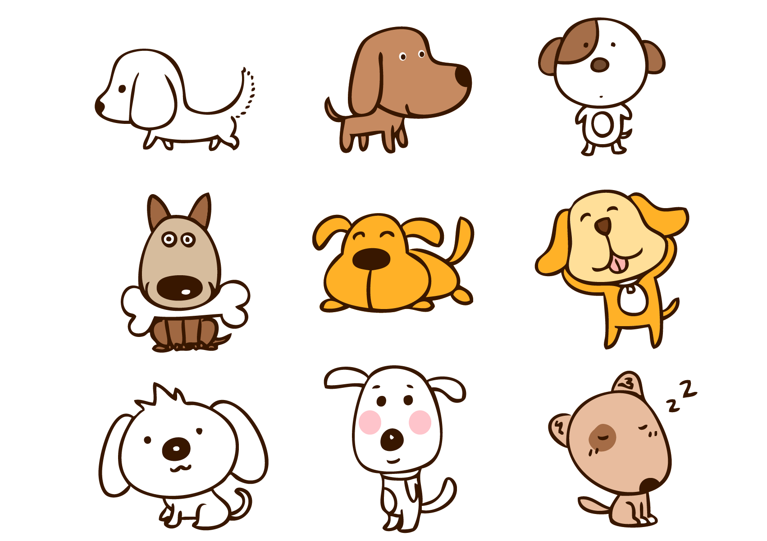
Củng cố và
dặn dò

Slide 18

Tạm biệt và
hẹn gặp lại

